Slide 1
Графическое
решение
уравнений
квадратных

Slide 2
Квадратное уравнение имеет вид ax² + bx + c = 0
Для графического решения квадратного уравнения представьте его в одном из видов:
  ax² + bx +c = 0
  ax² = -bx – c
  ax² + c = - bx
  a(x + b/2a)² = (b² – 4ac)/2a

Slide 3
Алгоритм графического решения квадратных уравнений
Ввести функцию f(x), равную левой части и g(x) , равную правой части
Построить графики функций y=f(x) и y=g(x) на одной координатной плоскости
Отметить точки пересечения графиков
Найти абсциссы точек пересечения, сформировать ответ

Slide 4
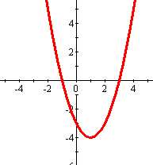
Примеры графического решения квадратных уравнений
Решение уравнения x²-2x –3=0
Пусть f(x)= x² – 2x -3 и g(x) =0
Координаты вершины x_{b}=-b/2a=1 y_{b}= -4
Найти точки абсциссы которых симметричны относительно х=1
Построить по таблице график y=x² -2x -3
x | 0 | 2 | -1 | 3
y | -3 | -3 | 0 | 0
3
-1
Корни уравнения равны абсциссам точек пересечения параболы с осью ОХ

Slide 5
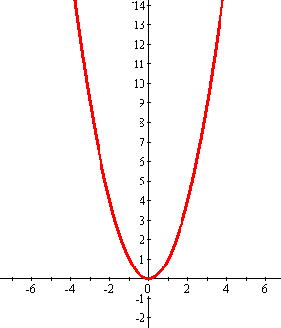
x² – 2x – 3 =0
Представим в виде x² = 2x +3
Пусть f(x)=x² и g(x)=2x +3
Построим на одной координатной плоскости графики функций
y=x² иy= 2x + 3
-1
Корни уравнения абсциссы точек пересечения параболы с прямой
3

Slide 6
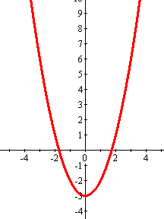
x² – 2x – 3 =0
Представим в виде x² –3 = 2x
Пусть f(x)=x² –3 и g(x)=2x
Построим на одной координатной плоскости графики функций
y=x² –3 и y =2x
-1
Корни уравнения абсциссы точек пересечения параболы с прямой
3

Slide 7
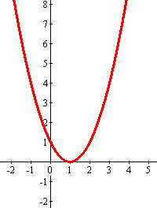
x² – 2x – 3 =0
Представим в виде (x –1)²=4
Пусть f(x)= (x – 1)² и g(x)=4
Построим на одной координатной плоскости графики функций
y= (x –1)² и y=4
-1
Корни уравнения абсциссы точек пересечения параболы с прямой
3

Slide 8

Немного истории
Еще в древнем Вавилоне могли решить некоторые виды квадратных уравнений.
Диофант Александрийский и Евклид , Аль-Хорезми и Омар Хайям решали уравнения геометрическими и графическими способами.
В 1591 году Франсуа Виет ввел формулы для решения квадратных уравнений

Slide 9
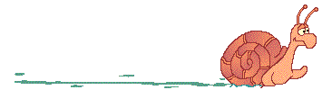
Желаю удачи !

